Slide 1
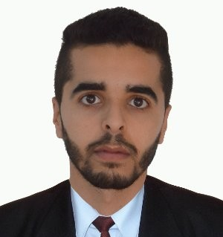







A PROPOS
CONTACT
-Jeune ingénieur en informatique fraichement diplômé.
-Passionné par le développement informatique.
-Toujours capable de s’adapter à la situation courante.
-Plutôt que de vous écrire pourquoi je suis le bon candidat, j'ai préféré vous l'expliquer de visu.
TELEPHONE
06 94 81 92 71
ADRESSE
Qods 3 Bloc 1 N113
Taza
EMAIL
Ilyass.chaachoua@gmail.com
RESEAUX
CHAACHOUA
ILYASS
Linkedin.com/in/ilyass-chaachoua-5a2139146/
EXPERIENCE
FORMATION
Octobre-2018 – Aujourd’hui | Développement | Freelance Tanger
-Développement Full-Stack des applications web en (PHP, JEE).
Février-septembre – 2018 | Développement | SNOP Tanger
Projet de fin d'étude baser sur la conception et le développement d’une application pour la gestion des audits internes.
-Manipulation de service Cron-Job pour la planification automatique des taches.
Août-Septembre – 2017 | Développement | CHP IBN Baja
-Traitement des données avec Microsoft Excel et Access.
-Modélisation d’une application web de gestion des rendez-vous.
-Développement Full-Stack d’un interface web.
-Manipulation des APIs PHPExcel et DomPDF.
Août – 2016 | Développement | AFTD SARL
Développement d’un site web qui présente l’entreprise.
Juin – 2016 | Développement | Fondation MEDAC
Développement Front-End et Back-End:
-Projet site web de la Fondation MEDAC.
-Manipulation des APIs Google Maps et service messagerie SMPT Google.
Sep-2015 - Juillet-2018 – Ingénierie en Logiciel et Systèmes Informatiques – Faculté des sciences et techniques de Tanger
Conception et développement de différents problèmes, réalisation de système expert et développement d’un ERP efficace et maintenable.
Sep 2012 - Juin 2015 – Concours National Commun – CPGE IBN GHAZI Rabat
Apprendre a modélisé de différents problèmes dans les différents domaines en prenant en compte les besoins de l’utilisateur et les obstacles qui peuvent rencontrer les différents systèmes
dans l’avenir.
Juin 2011 – Baccalauréat Scientifique – Lycée Omar El Khayem
COMPETENCES
INFORMATIQUE
Langage de Programmation Desktop: C++, Java, C#, VB.net, Prolog, Odoo.
Base de données : MySQL, Oracle.
Système d’exploitation : Linux, Windows, MacOs.
Développement web: HTML, CSS ,PHP & Framework , JavaScript, JEE.
Logiciel: Power AMC, Workbench, Eclipse, Photoshop.
Pratique professionnelle des outils office : Word, Excel, Access, PowerPoint.
LANGUES
DIVERS
Arabe
Lecture
Voyage
Sport
Gaming
Cinéphile
Français
Anglais

